Slide 1



内容摘要
■
计算机体系结构/内存层次
地址空间 & 地址生成
连续内存分配
内存碎片
动态分配
· 最先匹配
· 最佳匹配
· 最差匹配
碎片整理
■
■
■
伙伴系统

Slide 2
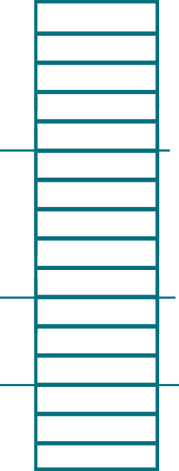

连续内存分配和内存碎片
MAX
■
连续内存分配
给进程分配一块不小于指定大小的连
续的物理内存区域
■
内存碎片
空闲内存不能被利用
进程P3
地址空间
■
外部碎片(进程所需空间大于分配的空间)
分配单元之间的未被使用内存
代码
■
内部碎片
进程P2
地址空间
分配单元内部的未被使用内存
数据
取决于分配单元大小是否要取整
堆栈
进程P1
地址空间
0

Slide 3
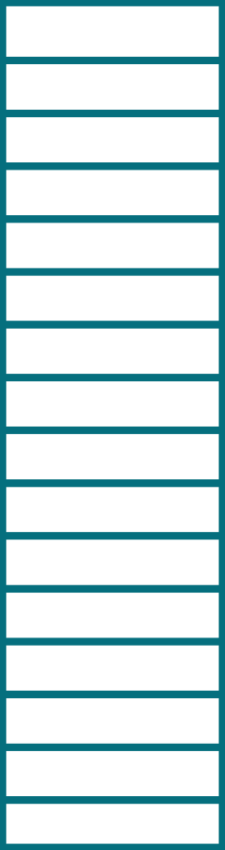

连续内存分配：动态分区分配
MAX
进程P6
■
动态分区分配
当程序被加载执行时，分配一个进程指定大小可变的分区(块、内存块)
进程P5
分区的地址是连续的
进程P4
■
操作系统需要维护的数据结构
所有进程的已分配分区
进程P3
空闲分区(Empty-blocks)
进程P2
■
动态分区分配策略
最先匹配(First-fit)
最佳匹配(Best-fit)
进程P1
最差匹配(Worst-fit)
0

Slide 4





最先匹配(First Fit Allocation)策略
思路：
分配n个字节，使用第一个可用的空间比n大的空闲块。
1K bytes
2K bytes
2K bytes
示例：
分配400字节，使用第一个1KB的空闲块。
500 bytes
500 bytes
为空闲块

Slide 5
最先匹配(First Fit Allocation)策略
■ 原理 & 实现
空闲分区列表按地址顺序排序
分配过程时，搜索一个合适的分区
释放分区时，检查是否可与临近的空闲分区合并
■ 优点
简单
在高地址空间有大块的空闲分区
■ 缺点
外部碎片
分配大块时较慢

Slide 6
最佳匹配(Best Fit Allocation)策略
1K bytes
1K bytes
思路：
分配n字节分区时， 查找并使用不小于n的最小空闲分区
2K bytes
2K bytes
示例：
分配400字节， 使用第3个空闲块(最小)
500 bytes
为空闲块

Slide 7
最佳匹配(Best Fit Allocation)策略
■ 原理 & 实现
空闲分区列表按照大小排序
分配时，查找一个合适的分区
释放时，查找并且合并临近的空闲分区（如果找到）
■ 优点
大部分分配的尺寸较小时，效果很好
· 可避免大的空闲分区被拆分
· 可减小外部碎片的大小
· 相对简单
■ 缺点
外部碎片
释放分区较慢
容易产生很多无用的小碎片

Slide 8

最差匹配(Worst Fit Allocation)策略
1K bytes
1K bytes
思路：
分配n字节，使用尺寸不小于n的最大空闲分区
2K bytes
示例：
分配400字节，使用第2个空闲块（最大）
500 bytes
为空闲块

Slide 9
最差匹配(Worst Fit Allocation)策略
■ 原理 & 实现
空闲分区列表按由大到小排序
分配时，选最大的分区
释放时，检查是否可与临近的空闲分区合并，进行可能的合并，并调整空闲分区列表顺序
■ 优点
中等大小的分配较多时，效果最好
避免出现太多的小碎片
■ 缺点
释放分区较慢
外部碎片
容易破坏大的空闲分区，因此后续难以分配大的分区

Slide 10
内存管理方式
■
操作系统中采用的内存管理方式
重定位(relocation)
分段(segmentation)
分页(paging)
虚拟内存(virtual memory)
· 目前多数系统(如 Linux)采用按需页式虚拟内存
■
实现高度依赖硬件
与计算机存储架构紧耦合
MMU (内存管理单元): 处理CPU存储访问请求的硬件

